Slide 1
Черный стриж: вся жизнь на лету.
Кускова Юля,7 класс
Руководитель Колбинева З.Э.

Slide 2
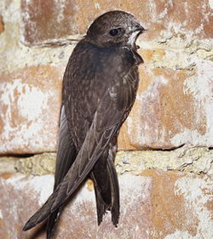
Черный стриж – птица 2014 года в России.
Черный стриж – один из пяти вестников весны, возвращение которых с мест зимовок регистрируется в рамках международного интернет проекта «Весна идет!».

Slide 3
Что мы знаем о стрижах…
РАЗМЕРЫ. Чёрный стриж достигает в длину 18 см, размах крыльев — 40 см, длина крыла — 17 см и хвоста — 8 см.
ОКРАСКА. Оперение тёмно-бурого цвета с зеленоватым металлическим отливом. Подбородок и горло украшены округленным белым пятном; глаза тёмно-бурые, клюв чёрный, лапки - светло-бурые. Оперение самцов и самок не отличается, но птенцы немного светлее взрослых стрижей, а их перья имеют грязно-белые каёмки на концах. Летом перья существенно выгорают и общий цвет становится более светлым.
ПЕРЕДВИЖЕНИЕ. Так как обычно все 4 пальца на лапках направлены в одну сторону, они не могут создать необходимого упора для сохранения равновесия, поэтому Черный стриж, как и большинство других стрижей, передвигаться по земле ни шажками, ни прыжками не может.
ЧЕМ ПИТАЮТСЯ? Свой корм стрижи добывают только в полете. Питаются они летающими или парящими в воздухе насекомыми. В редких случаях стрижи могут схватывать насекомых с краев листьев, особенно в ветреную погоду.
ГНЕЗДО СТРИЖА. Могут располагаться в пустотах скал и жилых построек, под черепицей, шифером, в норах береговых обрывов, в дуплах деревьев и специально построенных для них искусственных гнездовьях. Форма чашеобразная, напоминающая лепешку с вдавленным посередине округлым лоточком. Для его строительства стрижи используют парящие в воздухе перья, пушинки, соломинки, высохшие листочки, мусор (например, кусочки бумаги), склеивая строительный материал своей слюной.
ПРОДОЛЖИТЕЛЬНОСТЬ ЖИЗНИ. В среднем 21 год.

Slide 4
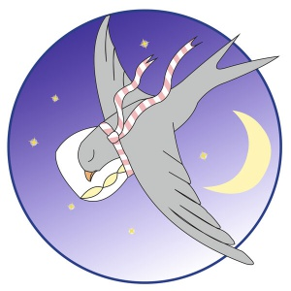
А это интересно…
Это один из лучших летунов среди птиц. Большую часть своей жизни он проводит в полете и может пролететь в день до 1800 км.
У чёрного стрижа самая большая горизонтальная скорость полёта, она достигает 111 км/ч, иногда 200 км/ч.
Чёрный стриж может находиться в воздухе 2-4 года, при этом он спит, ест, пьёт и даже спаривается

Slide 5
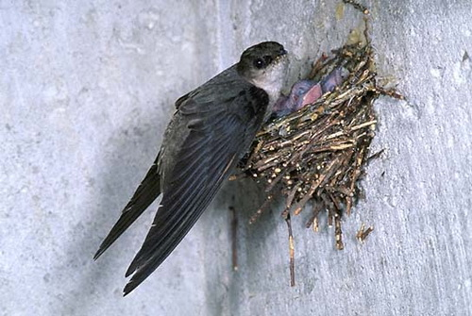
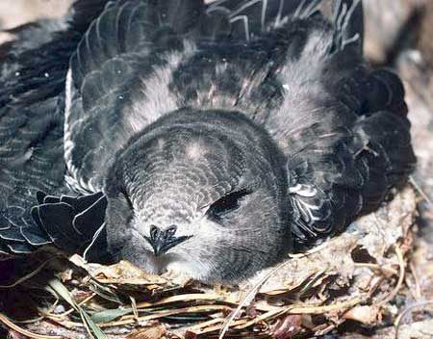
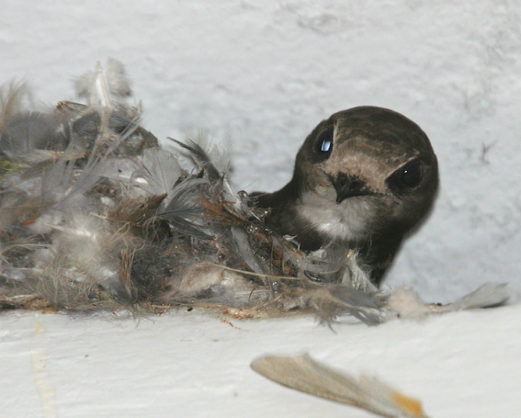
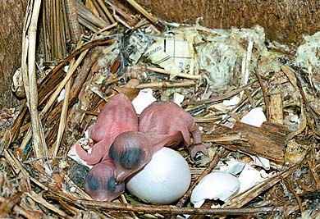
Размножение
Чёрные стрижи прилетают с зимовок в мае, небольшими стаями.
После прилёта чёрный стриж начинает строительство гнезда, которое длится около 8 дней.
В гнездо откладывается 2-3 яйца. В течение года птица делает 1 кладку.
Высиживают птенцов самец и самка в течение 11-16 дней.
Маленькие стрижи находятся в гнезде достаточно долго и улетают из него на 38-39-й день, а иногда, в связи с природными изменениями, и на 56-й. Сразу после вылета из гнезда они могут летать и самостоятельно питаться.
Гнездится колониями, гнёзда устраивает в дуплах, трещинах скал, в норах по обрывам, под крышами, в щелях зданий.

Slide 6
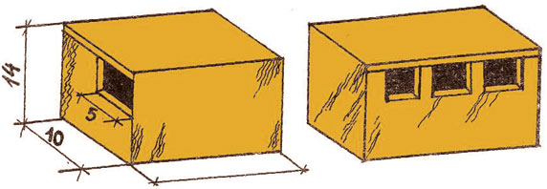
Часто стрижам становится негде строить гнезда. Один из путей решения проблемы – изготовление искусственных гнездовий. Стрижи охотно заселяют обыкновенные скворечники; для этих птиц также сооружают и специальные домики – «стрижатники».
Стрижатник имеет форму плоского ящика с горизонтальным щелевидным летком вверху, который нужно подвесить по возможности выше.
Основные правила изготовления искусственных гнездовий:
1. Нельзя строгать внутреннюю поверхность досок, иначе птенцы не смогут выбраться наружу и погибнут.
2. Леток делают на расстоянии 2-3 см от верхнего края. Под летком не должно быть палочек и полочек.
3. Щели между стенками и полом не должны превышать 1-2 мм.
4. Крышу делают шире дна, чтобы впереди был небольшой навес для защиты от дождя или снега.
5. Домик желательно окрасить крепким раствором марганцовки, морилкой, масляной краской в зеленый, темно-зеленый, коричневый, бурый цвета. Краска предохраняет от воздействия атмосферной влаги и удлиняет срок пользования домиком.
6. Домик необходимо ежегодно чистить и дезинфицировать, поэтому крышка должна быть съемной

Slide 7
Что мы можем сделать?
помочь стрижам решить жилищную проблему,
выкормить выпавших из гнезд стрижат,
собрать сведения о сроках прилета стрижей в нашем регионе и поместить их на сайт проекта «Весна идет!».
рассказать об этой замечательной птице детям, родственникам, коллегам и друзьям.

Slide 8
Спасибо за внимание!

Slide 9
Интернет-ресурсы.
http://s30640539290.mirtesen.ru/blog/43905292385/Interesnyie-faktyi-iz-zhizni-ptits
http://www.mypriroda.ru/animals_sity14.php
http://animalworld.com.ua/news/Striji
http://belosnezhka.com/post135219879/
http://www.tepid.ru/common-swift.html
http://pticyrus.info/wp-content/uploads/2012/01/3.jpg
http://www.google.ru/url
http://www.rbcu.ru/campaign/2467

